Slide 2
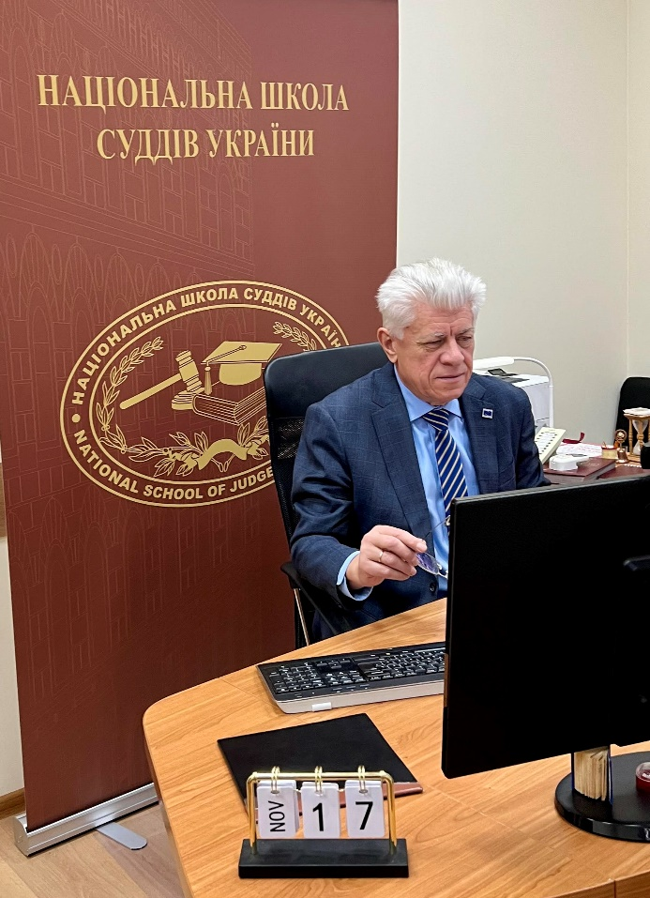
Розвиток дистанційного
навчання –новітньої форми
підготовки суддів
Володимир Мазурок
Проректор
Національної школи суддів України
Офіційне відкриття дистанційного курсу:
“Боротьба з мовою ворожнечі”
Київ
17 листопада 2021 року

Slide 3
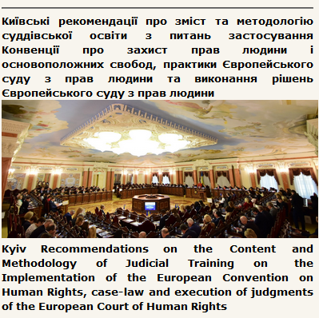
Конвенція включена у внутрішнє законодавство всіх країн – членів Ради Європи з початку 2000 років
Вирішальна роль національних суддів у застосуванні Конвенції та прецедентної практики Суду, а також при виконанні рішень Суду з метою забезпечення дотримання Конвенції та запобігання майбутнім порушенням прав людини

Slide 4
СТРАТЕГІЯ РОЗВИТКУ СУДДІВСЬКОЇ ОСВІТИ В УКРАЇНІ
Суттєвого розвитку набули дистанційні форми суддівської освіти. Окрім очних тренінгів, навчальний процес відбувається із застосуванням платформи дистанційного навчання, на якій розміщено каталог електронних навчальних курсів.
Модернізація та розвиток суддівської освіти набувають випереджального безперервного характеру, гнучко реагують на процеси, що відбуваються в Україні та світі.
Стратегія розвитку суддівської освіти – адекватно відповідає сучасним суспільним викликам, а також інтеграційним і глобалізаційним процесам.

Slide 5
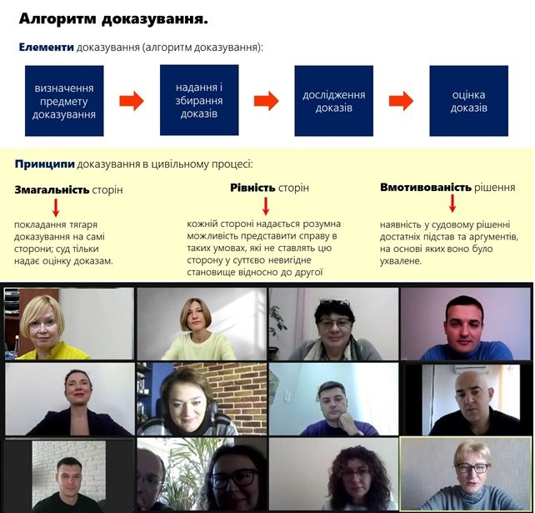
Використання новітніх форм і методів
розширення варіативності тематики занять, зокрема,
запровадження міждисциплінарних і міжвідомчих практик
упровадження нових форм
розвиток дистанційного навчання
заохочення та більш широке використання онлайн–занять
розроблення стандартизованих вимог і методичних рекомендацій для проведення онлайн–тренінгів і семінарів

Slide 6
Запобігання поширенню мови ворожнечі
Національна школа суддів України розробила та проводить окремі курси для суддів щодо застосування Конвенції про захист прав людини і основоположних свобод, адже в більшості випадків справи щодо “мови ворожнечі” розглядаються Європейським судом через призму ст. 10 “Свобода вираження поглядів” та ст. 17 “Заборона зловживання правами” Конвенції. Крім того, проводяться заняття, на яких вивчаються питання запобігання дискримінації, гендерної рівності, злочинів на ґрунті ненависті.
12 травня 2021 року проректор Володимир Мазурок провів онлайн–зустріч із Оленою Бондаренко, представницею Проєкту Ради Європи “Посилення доступу до правосуддя через несудові механізми правового захисту для жертв дискримінації, злочинів на ґрунті ненависті та мови ворожнечі в країнах Східного партнерства”, який є частиною програми “Партнерство заради належного врядування”, що фінансується Європейським Союзом та реалізується Радою Європи та спрямована на зміцнення врядування в регіоні Східного партнерства.

Slide 7
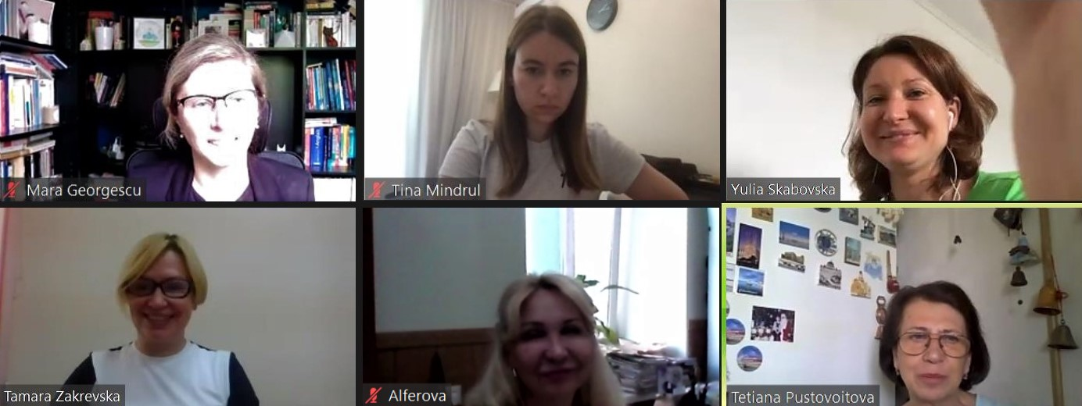
Налагодження співпраці з новим проєктом Ради Європи
24 червня 2021 року Національна школа суддів України провела онлайн–зустріч із представниками Департаменту боротьби з дискримінацією Генерального Директорату Демократії DG II Ради Європи для обговорення напрямків співпраці з проєктом щодо питань протидії дискримінації, мові ворожнечі та злочинам на ґрунті ненависті у країнах регіону Східного партнерства (у межах програми “Партнерство заради належного управління”).
Метою онлайн–зустрічі було обговорення перспектив співпраці Департаменту антидискримінації Ради Європи та Національної школи суддів України щодо організації та проведення дистанційного навчального курсу HELP для українських суддів з питань протидії дискримінації, мові ворожнечі та злочинам на ґрунті ненависті.

Slide 8
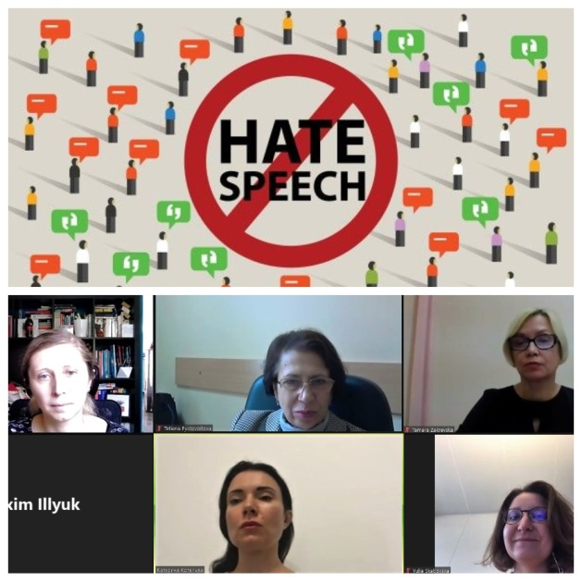
Співпраця з Департаментом антидискримінації Ради Європи
22 вересня 2021 року відбулася онлайн–зустріч Тетяни Пустовойтової, Тамари Закревської, Катерини Котельви з представницями проєкту Ради Європи та Європейського Союзу “Посилення доступу до правосуддя через несудові механізми правового захисту для потерпілих від дискримінації, злочинів на ґрунті ненависті та мови ворожнечі в країнах Східного партнерства” Марою Жеоржеску та Юлією Скабовською.
Було обговорено пропозицію Проєкту щодо можливості проведення пілотного дистанційного курсу програми Ради Європи HELP з питань мови ворожнечі, що був адаптований до українського контексту та законодавчої бази. Цей пілотний курс має допомогти українським суддям краще зрозуміти поняття “мова ворожнечі” та її прояви, дізнатися про європейські правові норми щодо цього питання, а також підготувати їх до вирішення справ, які пов’язані з мовою ворожнечі.

Slide 9
Співпраця у використанні новітніх форм
Національна школа суддів України у співпраці з Офісом Ради Європи в Україні в межах проєкту “Стамбульська конвенція: інструмент для посилення боротьби з насильством стосовно жінок та домашнім насильством в Україні” 22 червня – 16 серпня 2020 року провела курс дистанційного навчання для суддів на платформі HELP “Доступ жінок до правосуддя”. Сертифікати отримали 26 суддів.
9 червня – 7 серпня 2021 року цей курс дистанційного навчання для суддів успішно пройшли 14 суддів.
У співпраці з проєктом Ради Європи “Дотримання прав людини в системі кримінальної юстиції України” було проведено:
13 жовтня – 8 грудня 2020 року навчання на курсі для суддів на платформі HELP “Вступ до статті 5. Право на свободу та особисту недоторканість”. Успішно пройшли навчання 32 судді.
1 листопада – 23 грудня 2021 року проходить навчання суддів на дистанційному курсі HELP “Вступ до статті 5. Право на свободу та особисту недоторканість”. Учасниками дистанційного курсу є 25 слідчих суддів.
5 листопада – 23 грудня 2021 року проходить навчання 26 суддів та 17 кандидатів на посаду судді на курсі HELP “Досудове розслідування та ЄКПЛ”

Slide 10
УспішнОГО
проходження
дистанційного курсу!
Щиро подякував
за увагу!

